Slide 1
说明
1、对于闭合的稳恒电流，只有与L相绞链的电流，才算被L包围的电流；
I₂
I₃
I₄
I₁
L
2、安培环路定理表达式右端中的电流和只是闭合路径所包围的电流；但左端中的 B 却是空间所有电流产生的磁场，其中也包括那些不被 L 所包围的电流产生的磁场，只不过是后者的磁场对沿 L 的 B 的环流无贡献。
三. 安培环路定理在解场方面的应用
步骤：
由电流的分布来分析磁场分布的对称性；
选择合适的闭合路径 L ，使得沿路径的矢量积分可化为标量积分(具体实施，类似于电场强度的高斯定理的解法)。

Slide 2
例1
求：无限长直线电流的磁场
解：对称性分析——磁感应线是以电流为圆心与电流垂直平面上的同心圆。
原则：
1、环路各点处，B与dl方向平行；
2、环路各点处B大小相等。主要根据对称性判定。
I
右手判定法则
选环路
L
B
O
r

Slide 3
[例题2] 求无限长载流圆柱形导体的磁场。
解：由于电流分布的对称性，磁力线是以圆柱轴线为心的同心圆，磁感应强度的方向与圆周相切。对圆柱外的一点 P，取 r 为半径的圆周为安培环路，则有
对圆柱内的一点 P′作以 r′ 为半径的圆周为安培环路，则有
P
r
r ′
R
P’
所以：
O

Slide 4
讨论：长直载流圆柱面。已知：I、R
r
O
R

Slide 5
练习：同轴的两筒状导线通有等值反向的电流I,
求 的分布。

Slide 6
密绕长直螺线管(solenoid)内部的磁感强度(总匝数N，总长L，通以稳恒电流I）
分析：
1、螺线管内外的磁感应强度的方向；
B
B
B
螺线管内外磁场均与轴线平行！！！！

Slide 7
管外的磁场
由磁场的安培环路定理可得管外的磁场：
B₁
a
b
d
c
B₂
管外的磁场是匀强磁场，平行于螺线管轴线，且可近似看做是零。

Slide 8

由对称性分析可知：磁感应强度矢量平行于
轴线，选如图所示的 abcd 为安培环路，则有
内部为匀强电场

Slide 9
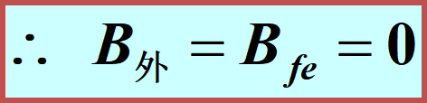
再取环路 bcfe，则
记住结果 ！！！

Slide 10
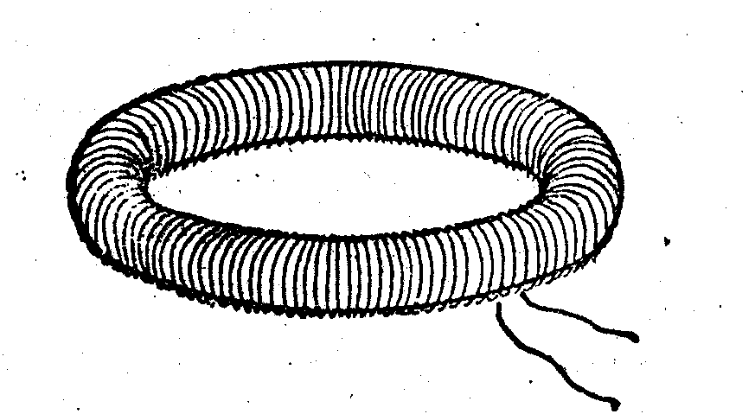
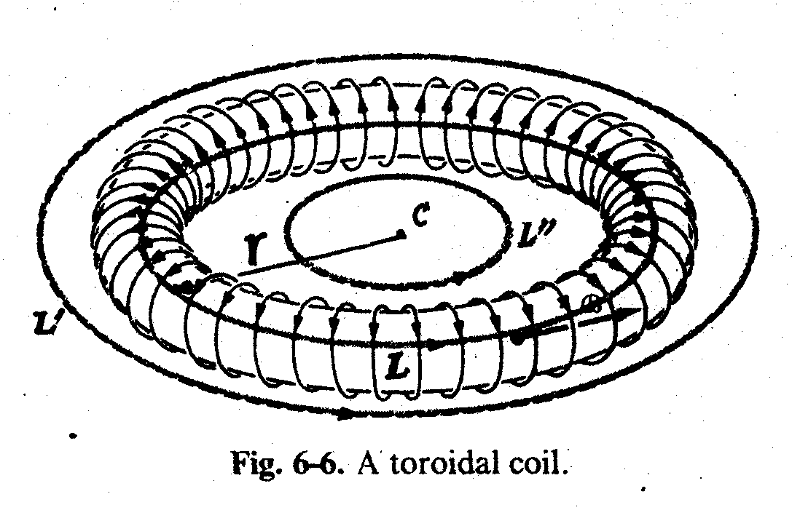
[例题3] 螺绕环内的磁场
已知：
求：
解：由对称性分析可知，磁感应线为
同轴圆形曲线，与轴距离相同的各点B
大小相同，方向沿圆的切线方向。
取 r 为半径的圆为积分回路，则有：
因而有：
环外：
特例：
时，

Slide 11
练习：如图，螺绕环截面为矩形
导线总匝数
外半径与内半径之比
高
求：
1. 磁感应强度的分布
2. 通过截面的磁通量

Slide 12
解：
1.

Slide 13
[例题4] 无限大平面电流的磁场。
解：由对称性分析可知，无限大载
流平面两侧的磁感应线为与面平行的
水平直线族，作图示的安培环路abcd,
则有：
方向：如图所示。
注意：
1. 面电流密度与面电荷密度的区别。
2.
应用时一个取环路，另一个取闭曲面。

Slide 14
解题步骤是：
① 分析磁场分布的对称性，画磁力线；
② 选择适宜的安培回路，使 B 能从 中以标量
的形式提出来(或 ,即cosθ = 0；或 B=0)。
③ 利用该定理求磁感应强度。
[例题5] 如图所示，电流从导线流进，然后从球壳流
回，求球壳内的磁感应强度。
解：由对称性分析，磁力线
只能是以中线为轴的圆。则
I
L

Slide 15
静电场
稳恒磁场
电场有保守性，它是
保守场，或有势场
磁场没有保守性，它是
非保守场，或无势场
电场线起于正电荷、
止于负电荷。
静电场是有源场
磁感应线闭合、无自由磁荷。磁场是无源场

Slide 16
小结:
1. 高斯定理：
2. 安培环路定理：
与静电场比较：
3. 需记住的几个结论：
(1)无限长载流圆柱导体的磁场：
(2)螺绕环内部的磁场：
(3)无限大通电平面的磁场：

